Slide 1
ABC 2014
北美華人基督徒教育大會
Access Bible Convention
課碼(Workshop): CM-104
教室(Room #): 東E4
講員(Speaker): 劉維玲
授課語言: 中文
題目(Topic): 清晨禱告的大能
專題簡介: 分享在清晨禱告中如何經歷神的大能，讓生命更新，並重新得力，及如何實踐晨禱。也教導禱讀，學習吃喝神的話語，實際操練禱讀。

Slide 2
清晨禱告的大能
經文：可1.35-39

Slide 3
經文：可1.35-39
35 次日早晨，天未亮的時候，耶穌起來，到曠野地方去，在那裡禱告。36 西門和同伴追了他去，37 遇見了就對他說：眾人都找你。

Slide 4
經文：可1.35-39
38 耶穌對他們說：我們可以往別處去，到鄰近的鄉村，我也好在那裡傳道，因為我是為這事出來的。39 於是在加利利全地，進了會堂，傳道趕鬼。

Slide 5
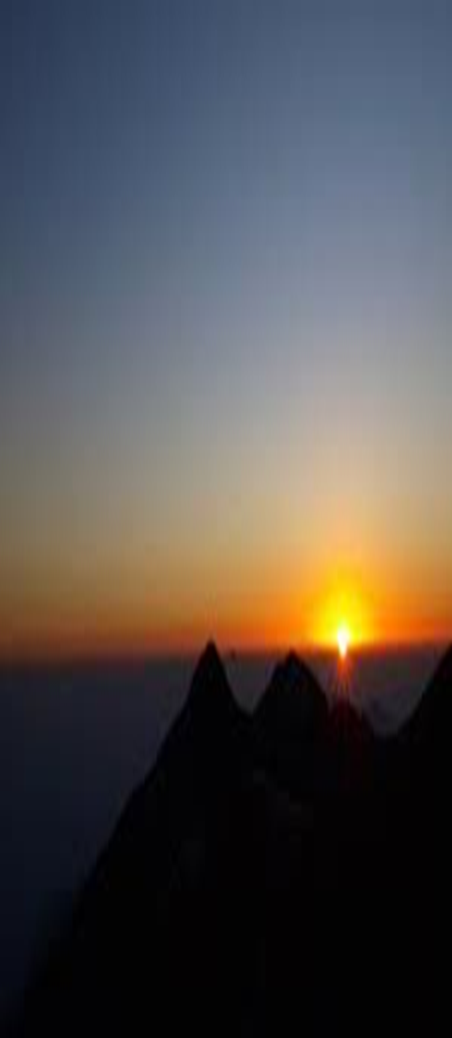
一、我們選擇上好的福分
1. 需要安靜的時間

Slide 6
可1.29-34
29 他們一出會堂，就同著雅各、約翰，進了西門和安得烈的家。
30 西門的岳母正害熱病躺著，就有人告訴耶穌。
31 耶穌進前拉著他的手，扶他起來，熱就退了，他就服事他們。
32 天晚日落的時候，有人帶著一切害病的，和被鬼附的，來到耶穌跟前。
33 合城的人都聚集在門前。
34 耶穌治好了許多害各樣病的人，又趕出許多鬼，不許鬼說話，因為鬼認識他。

Slide 7
一、我們選擇上好的福分
2. 需要安靜的地點

Slide 8
29 疲乏的，他賜能力；軟弱的，他加力量；30 就是少年人也要疲乏困倦，強壯的也必全然跌倒。31 但那等候耶和華的，必從新得力，他們必如鷹展翅上騰，他們奔跑卻不困倦，行走卻不疲乏。」（賽40.29-31）

Slide 9
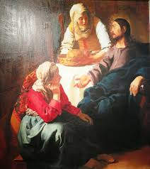
但是不可少的只有一件，馬利亞已經選擇那上好的福分，是不能奪去的。(路10.42)

Slide 10
先親近神，再去服事；
先從神得著，再出去給予

Slide 11
二、我們選擇對的生命優先順序
36 西門和同伴追了他去。37 遇見了就對他說：眾人都找你。(可1.36-37)

Slide 12
二、我們選擇對的生命優先順序
1. 讓最重要的成為最重要的
2. 80/20 法則

Slide 13
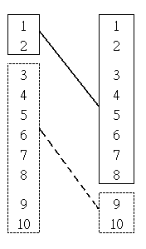
優先次序 成果

Slide 14
我們被造就是要來敬拜神，敬拜神就是服事神；
先服事神，而後再服事人，服事世界，這是生命正確的優先順序

Slide 15
耶和華啊，早晨你必聽我的聲音；早晨我必向你陳明我的心意，並要儆醒。(詩5.3)
耶和華啊，我呼求你；我早晨的禱告要達到你面前。(詩88.13)

Slide 16
三、我們選擇完成神的託付
38 耶穌對他們說：我們可以往別處去，到鄰近的鄉村，我也好在那裡傳道，因為我是為這事出來的。39 於是在加利利全地，進了會堂，傳道趕鬼。(可1.38-39)

Slide 17
但耶穌對他們說：我也必須在別城傳神國的福音，因我奉差原是為此。」(路4.43)

Slide 18
三、我們選擇完成神的託付
1. 清楚神的託付
「主阿! 我當作甚麼?」(徒22.10)

Slide 19
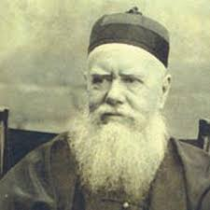
三、我們選擇完成神的託付
2. 持守神的託付

Slide 20
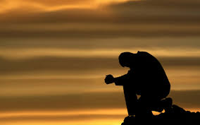
清晨禱告神TIPS
1. 立定心志 : 需要自律和堅持
2. 禱告
3. 屬靈同伴
4. 早睡早起
5. 參加教會晨禱

Slide 21
禱讀
耶和華─萬軍之神啊，我得著你的言語就當食物吃了；你的言語是我心中的歡喜快樂，因我是稱為你名下的人。 (耶15.16)

Slide 22
禱讀
他對我說：人子啊，要吃你所得的，要吃這書卷，好去對以色列家講說。
於是我開口，他就使我吃這書卷，
又對我說：人子啊，要吃我所賜給你的這書卷，充滿你的肚腹。我就吃了，口中覺得其甜如蜜。 (結3.1-3)

Slide 23
禱讀
我就走到天使那裡，對他說：請你把小書卷給我。他對我說：你拿著吃盡了，便叫你肚子發苦，然而在你口中要甜如蜜。
我從天使手中把小書卷接過來，吃盡了，在我口中果然甜如蜜，吃了以後，肚子覺得發苦了。(啟10.9-10)

